Slide 1
CRA Mission
Administer tax, benefits, and related programs, and ensure compliance on behalf of governments across Canada, thereby contributing to the ongoing economic and social well-being of Canadians.
Administer:
Taxes
Benefits
Related programs
Ensure compliance on behalf of:
Federal government departments
Provincial and territorial governments
Contribute to Canadians’ ongoing:
Economic well-being
Social well-being
Mission de l'ARC
Exécuter les programmes fiscaux, de prestations et autres, et assurer l'observation fiscale pour le compte de gouvernements dans l'ensemble du Canada, de façon à contribuer au bien-être économique et social continu des Canadiens.
Exécuter les programmes :
fiscaux
de prestations
connexes
Assurer l’observation pour le compte :
des ministères du gouvernement fédéral
des gouvernements provinciaux et territoriaux
Contribuer au maintien de la qualité de vie des Canadiens au niveau :
économique
social

Slide 2
Taxes
Income tax:
Income tax (Quebec)
Provincial:
Liquor tax
Cigarette tax
Gasoline tax
PST (provincial sales tax)
Municipal:
Property tax
Benefits
EI
EI maternity and parental benefits
CPP/OAS
Veterans
Impôts et taxes
Impôt sur le revenu :
Impôt sur le revenu (Québec)
Provinciaux :
Taxe sur l’alcool
Taxe sur les cigarettes
Taxe sur l’essence
TVP (taxe de vente provinciale)
Municipaux :
Impôt foncier
Prestations
Assurance-emploi
Prestations de maternité et parentales de l’assurance-emploi
RPC
Anciens combattants

Slide 3
Canada Apprentice Loan (CAL)
Canada Education Savings Programs (CESP)
Canada Student Loans (CSL)
Canada Pension Plan (CPP)
Employment Insurance (EI)
Family Caregiver Benefit
Grants and contributions
Labour
Operations and maintenance (O&M)
Old Age Security (OAS)
Parents of Murdered or Missing Children (PMMC)
Temporary Foreign Workers Program (TFWP)
Wage Earner Protection Program (WEPP)
Assurance-emploi (AE)
Exploitation et entretien (E et E)
Parents d'enfants assassinés ou disparus (PEAD)
Prestations pour proches aidants
Prêt canadien aux apprentis (PCA)
Prêts d'études canadiens (PEC)
Programme canadien pour l'épargne-études (PCEE)
Programme de protection des salariés (PPS)
Programme des travailleurs étrangers temporaires (PTET)
Régime de pensions du Canada (RPC)
Sécurité de la vieillesse (SV)
Subventions et contributions
Travail

Slide 4
Grants and contributions
Account Type | Fed / Prov
Older Worker Adjustment Program | Prov
Employment Grants | Prov
OF - Self Employment SDC | Prov
OF - Skills Development SDC | Prov
Of - Assist to individuals SDC | Prov
Employment Contributions | Prov
Office of Learning Technologies (Interest Bearing) | Prov
Learning Initiatives Program ( Interest Bearing) | Prov
International Academic Mobility (Interest Bearing) | Prov
National Literacy Program - Contr. (Interest Bearing) | Prov
National Literacy Program - Grant (interest Bearing) | Prov
Social Development - Contr. (Interest Bearing) | Prov
Social Development - Grant (Interest Bearing) | Prov
Science & Technology Internships (Interest Bearing) | Prov
Account Type | Fed / Prov
Opportunities Fund, Disabilities (Interest Bearing) | Prov
Youth Internship Canada (Interest Bearing) | Prov
Youth Service Canada (Interest Bearing) | Prov
Student Summer Job Action (Interest Bearing) | Prov
AHRD Strategy (interest Bearing) | Prov
Communities Partnership Initiative (interest Bearing) | Prov
TAGS - Contributions | Prov
EI Chargeback (S.26.1) | Fed
Sectoral Training Fund - Grants | Prov
Community Development Fund - Grants | Prov
Community Development Fund - Contributions | Prov
Youth Employment - Grants | Prov
Youth Employment - Contributions | Prov
Energy Cost Benefits - Regular | Prov
Account Type | Fed / Prov
Energy Cost Benefits - Duplicate | Prov
TAGS - EI Chargeback Contributions | Fed
SAR - Grants | Prov
SAR - Contributions | Prov
SAR - Mobility | Prov
G&C - Immigration Language Training | Prov
Strategic Initiatives _ Contributions | Prov
Youth Initiatives | Prov
Strategic Initiatives - EI Chargeback | Prov
Labour - Grants | Prov
Labour Adjustment Benefit Grants | Prov
Labour _ Contributions | Prov
SD & E - Contributions | Prov
SD &E - Grants | Prov
Account Type | Fed / Prov
EI Part II - Aboriginal | Fed
EI Part II - Youth | Fed
EI Part II - Regular | Fed
EI Part II - TAGS | Fed
EI Part II - Strategic Initiatives | Fed
EI Part II - Pan Canadian | Fed
Literacy Corps - Grants | Prov
Literacy Grants - NGO's | Prov
Literacy Grants - Fed. / Prov. / Terr. | Prov
Literacy Contribution - NGO's | Prov
Literacy Contribution - Fed. / Prov. / Terr. | Prov
FRA Overpayments | Prov
Miscellaneous G&C Programs | Prov
Miscellaneous G&C Programs SDC | Prov
Family Allowance Overpayment | Prov

Slide 5
Subventions et contributions
Genre de compte | Féd. / Prov.
Programme d'adaptation des travailleurs âgés | Prov.
Subventions à l'emploi | Prov.
OF - Travail indépendant DSC | Prov.
OF - Développement des compétences DSC | Prov.
OF - Aide aux particuliers DSC | Prov.
Contributions à l'emploi | Prov.
Bureau de la technologie d'acquisition du savoir (portant intérêt) | Prov.
Programme des initiatives d'apprentissage (portant intérêt) | Prov.
Mobilité Académique Internationale (portant intérêt) | Prov.
Programme national d'alphabétisation -Contributions (portant intérêt) | Prov.
Programme national d'alphabétisation - Subventions (portant intérêt) | Prov.
Développement social - Contributions (portant intérêt) | Prov.
Développement social - Subventions (portant intérêt) | Prov.
Programme de stages en sciences et technologie (portant intérêt) | Prov.
Genre de compte | Féd. / Prov.
Fonds d'intégration pour les personnes handicapées (portant intérêt) | Prov.
Jeunes stagiaires Canada (portant intérêt) | Prov.
Service jeunesse Canada (portant intérêt) | Prov.
Objectif emplois d'été pour étudiants (portant intérêt) | Prov.
Stratégie DRHA (portant intérêt) | Prov.
Initiative de partenariats en action communautaire (portant intérêt) | Prov.
LSPA - Contributions | Prov.
AE, chèque retourné (art. 26.1) | Féd.
Fonds sectoriel de formation - Subventions | Prov.
Fonds de développement communautaire - Subventions | Prov.
Fonds de développement communautaire - Contributions | Prov.
Emploi jeunesse - Subventions | Prov.
Emploi jeunesse - Contributions | Prov.
Prestation pour les coûts de l'énergie - régulier | Prov.
Genre de compte | Féd. / Prov.
AE Partie II - Autochtone | Féd.
AE Partie II - Jeunesse | Féd.
AE Partie II - Régulier | Féd.
AE Partie II - SPFA | Féd.
AE Partie II - Initiatives stratégiques | Féd.
AE Partie II - Pancanadien | Féd.
Équipes d'alphabétisation - Subventions | Prov.
Subventions pour l'alphabétisation - ONG | Prov.
Subventions pour l'alphabétisation - Féd. / Prov. / Terr. | Prov.
Contribution pour l'alphabétisation - ONG | Prov.
Contribution pour l'alphabétisation - Féd. / Prov. / Terr. | Prov.
Trop-payés CRF | Prov.
Programmes S&C divers | Prov.
Programmes S&C divers DSC | Prov.
Trop-payé allocation familiale | Prov.
Genre de compte | Féd. / Prov.
Prestation pour les coûts de l'énergie - en double | Prov.
SPAF - AE, chèque retourné, contributions | Féd.
RES - Subventions | Prov.
RES - Contributions | Prov.
RES - Aide à la mobilité | Prov.
Formation linguistique - Immigration | Prov.
Initiatives stratégiques - Contributions | Prov.
Initiatives Jeunesse | Prov.
Initiatives stratégiques - Chèques refusés AE | Prov.
Main d'œuvre - Subventions | Prov.
Subventions - prestations d'adaptation pour les travailleurs | Prov.
Main d'œuvre - Contributions | Prov.
DS et E - Contributions | Prov.
DS et E - Subventions | Prov.

Slide 6
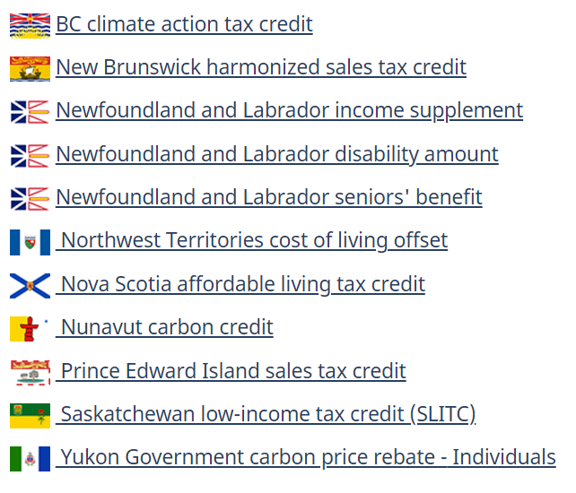
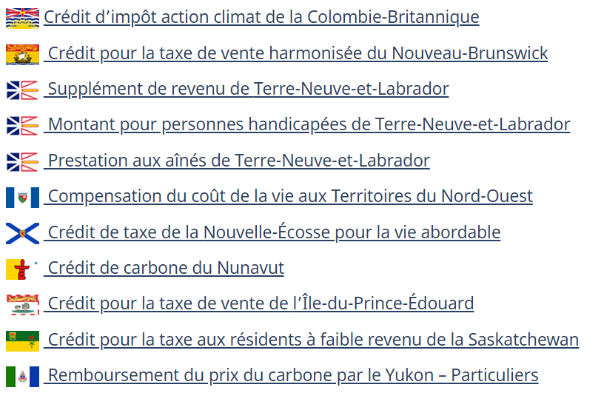
GST/HST credit Crédit pour la TPS/TVH

Slide 7
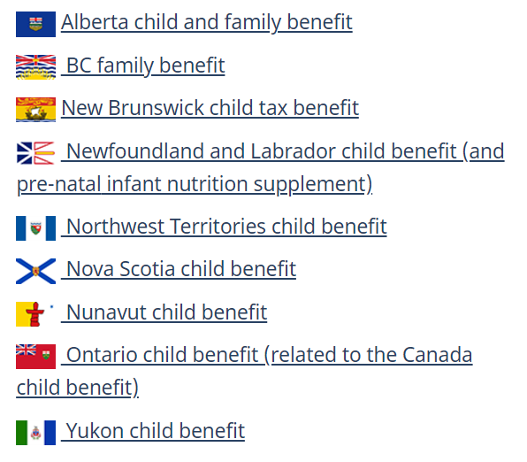
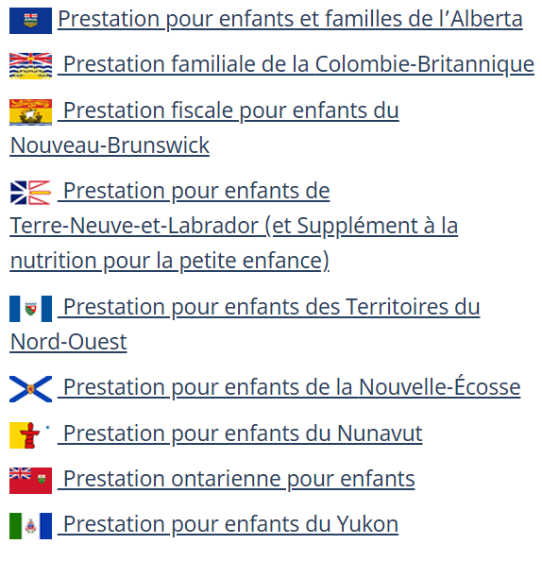
CCB ACE

